Slide 1

Разрешительный режим
Визгин Игорь
checkcodes@crpt.ru

Slide 2














Дорожная карта
2024
2025
I
II
III
IV
I
II
III
01.04.2024
01.02.2025
01.06.2025
Для б\а напитков
из пп. «а»п. 3
ППР 887
Для б\а напитков
из пп. «б» п. 3
ППР 887
01.05.2024
01.09.2024
01.06.2025
Офлайн
по блэклисту для б\а напитков
Для крупных сетей
Для остальных УОТ
01.11.2024
01.03.2025
Офлайн
по блэклисту все ТГ
кроме б\а напитков

Slide 3
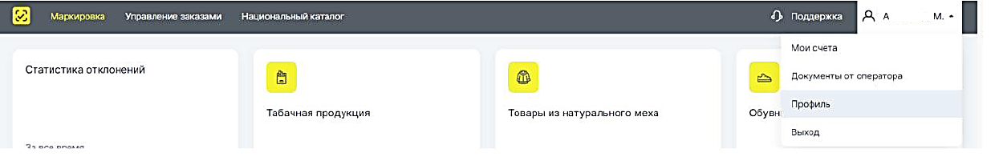
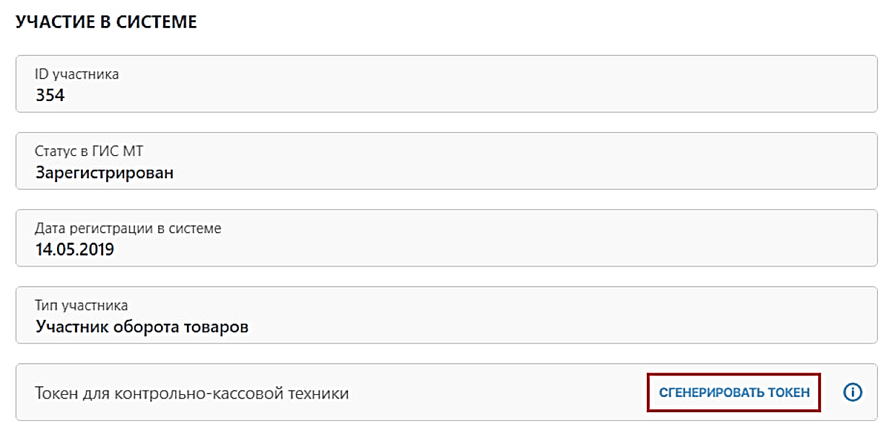
Что необходимо сделать рознице до 01.04.2024. ШАГ 1
1
Получить в личном кабинете информационной системы маркировки ключ доступа для осуществления проверок товаров с маркировкой на кассе перед продажей. Для этого необходимо:
зайти в раздел профиль в Личном кабинете
нажать кнопку «сгенерировать токен» у поля «Токен для контрольно-кассовой техники»

Slide 4
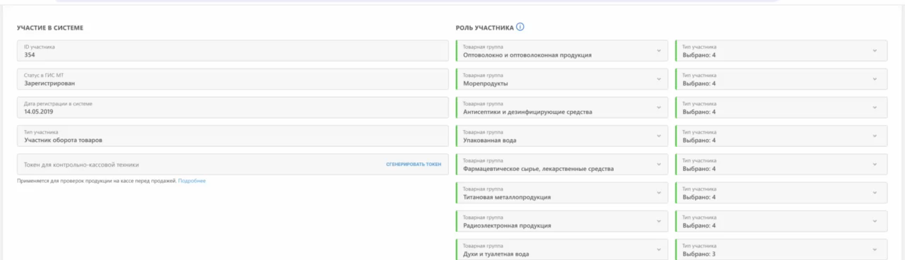
Что необходимо сделать рознице до 01.04.2024. ШАГ 1
Генерация по QR коду. Видео:
После получения скопировать токен в кассовое программное обеспечение или передать техническому специалисту, отвечающему за настройку кассового узла в торговой точке.

Slide 5
Что необходимо сделать рознице до 01.04.2024. ШАГ 2
2
Обеспечить наличие кассового программного обеспечения, совместимого с режимом запрета продажи на кассе. Обновление кассового программного обеспечения выполняется представителями розничной торговли самостоятельно или с привлечением поставщиков и (или) специализированных организаций:
ООО "1С"
ООО "Центр отраслевых решений" (Штрих-М)
ООО «ЭВОТОР»
ООО "АТОЛ"
АО "ПФ "СКБ КОНТУР
ООО "Нилстар-Софт"
ООО "Дримкас"
ООО "Сэт" (Кристал-Сервис)
Группа компаний «Сервис Плюс» (Ритейл-Софт)
АО "Ритейл-Интеграция" (Артикс)
ООО "Дэнси Софт"
ООО "Предприятие "Виктория-Юг" (БЭСТ)
ООО "Юнико-Информационные системы"
ООО "ГК "ЭПСИЛОН"
ООО "ГЕЙН АП"
ООО «АВТОМАТИКА плюс»
ООО «Люкс Ритейл»
ООО "Астор-Трейд" / ООО «Инкотекс-Т» (Меркурий)
В Честном Сообществе мы собрали воедино всю информацию про разрешительный режим, в том числе и инструкции партнеров кассовых решений, чтобы вы самостоятельно могли активировать разрешительный режим: https://markirovka.ru/community/rezhim-proverok-na-kassakh/rezhim-proverok-na-kassakh

Slide 6
Что необходимо сделать рознице до 01.04.2024. ШАГ 3
3
Провести обучение кассиров по работе с режимом запрета продажи на кассе.
ЧТО ДЕЛАТЬ ЕСЛИ:
Что делать с товаром, который не прошел проверку на кассе
Что делать, если временно отсутствует интернет
Что делать, если долгий ответ при проверке кода маркировки через кассовое ПО (более 1,5 секунд)
Что делать с товаром, который вернул покупатель, а код маркировки уже отсканирован при продаже
Каждый блок рассмотрим подробнее далее

Slide 7














Товарные группы и случаи запрета
СЛУЧАЙ ЗАПРЕТА ПРОДАЖИ
Отсутствие сведений о коде или нанесении
(код в статусе «эмитирован» или неизвестен ГИС МТ)
Продажа товара выведенного из оборота
(код в статусе «выведен из оборота»)
Блокировка по решению ОГВ
(код заблокирован)
Отсутствие сведений о вводе в оборот
(код в статусе отличном от «в обороте»)
Контроль срока годности
(истечение максимального срока годности продукции)
Контроль кода проверки
(проверка криптографической части кода маркировки)
Контроль МРЦ
(цена продажа отличается от максимальной розничной цены)

Slide 8
Проверки через ККТ: М, М+ и М-
М+ ≠разрешительный режим!
[М+] значит проверки прошли успешно, при этом проверяется только:
1. наличие кода в системе (был эмитирован)
2. структура кода маркировки
3. код проверки (криптохвост)
При этом товар может быть: без нанесения, не введён в оборот, выведен из оборота, заблокирован по решению органа власти или с истёкшим сроком годности
[М-] значит минимум 1 из 3 проверок завершилась неуспешно
[М] значит проверить не удалось (либо запрос на проверку не был отправлен, либо ответ на запрос не был получен, иначе был бы М+ или М-).
Разрешительный режим использует другой механизм (ППР 1944 от 21.11.23) — верхнеуровневое кассовое ПО (не касса) отправляет запрос на проверку через API напрямую в Честный знак, получает ответ и его интерпретирует: запрещает продажу при наличии случаев запрета.

Slide 9
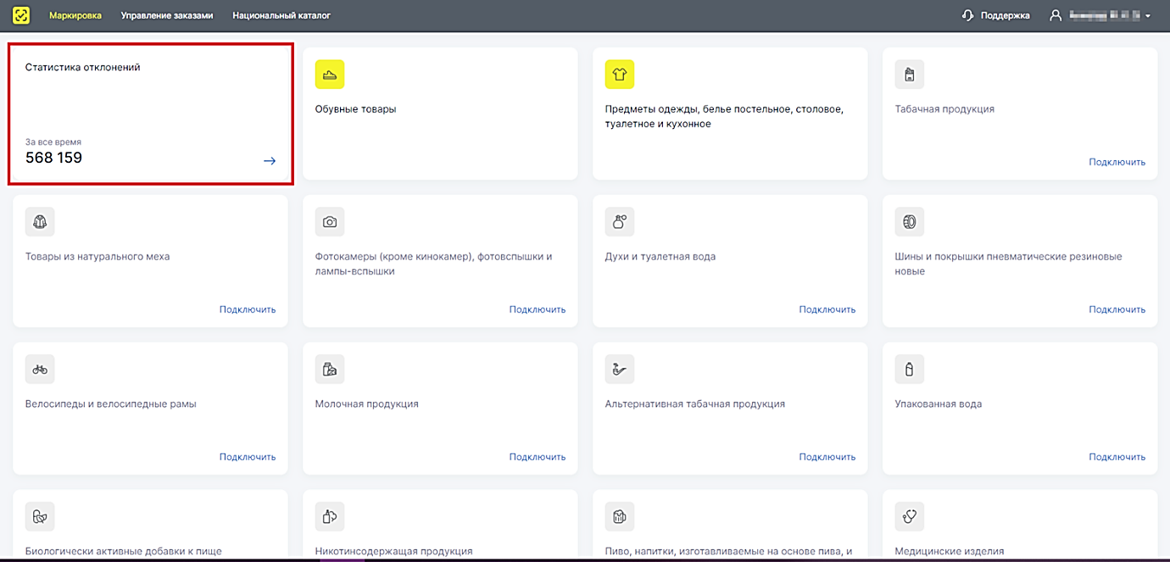
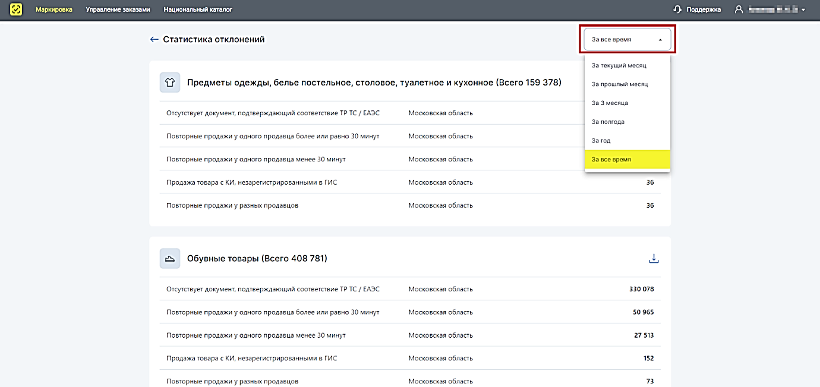
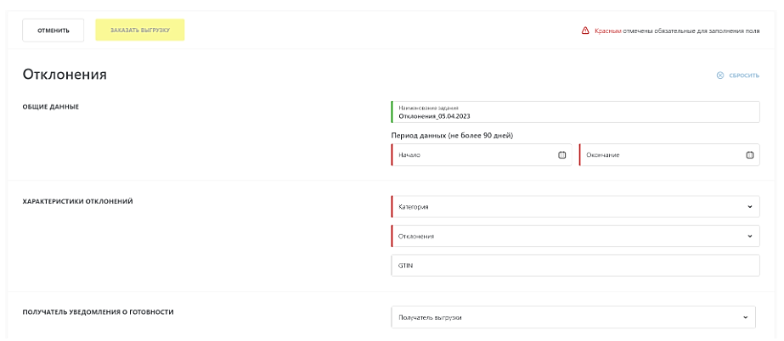
Как посмотреть все ли данные подаются у вас без нарушений?
1. Войти в личный кабинет системы маркировки “Честный знак”.
2. В «Главном окне» перейти в карточку «Статистика отклонений».
3. Для фильтрации по периоду в поле «Период» нажать иконку со стрелочкой вниз и выбрать необходимое значение из выпадающего списка:
При нажатии иконки со стрелкой влево, расположенной слева от названия страницы, открывается «Главное окно». Для создания задания на выгрузку со сведениями по отклонениям необходимо нажать иконку со стрелкой вниз. После этого откроется форма «Отклонения», в которой требуется заполнить поля ввода данных и нажать кнопку «Заказать выгрузку».

Slide 10
Причины блокировки и рекомендации, что делать дальше
Истек срок годности. Такая продукция не подлежит реализации потребителям. Это регламентировано ФЗ №29 и ФЗ №2300-1
Блокировка товара по решению органа государственной власти. По вопросам распоряжения по заблокированным товарам может дать разъяснения контролирующий орган.
Продажа товара по цене ниже или выше максимальной розничной цены (для табачной продукции проверка выполняется на основании МРЦ из кода маркировки): необходимо откорректировать розничные цены на табачную продукцию соответствовали максимальным розничным ценам (МРЦ). Это регламентировано п. 5 ст. 13 ФЗ №15.
Отсутствие в системе маркировки «Честный знак» информации о коде маркировки на товаре либо о его нанесении: это значит, что ваш поставщик отгрузил вам нелегальную продукцию. Такая продукция не подлежит реализации и может нести вред для покупателей. Вам необходимо открыть разбирательство с поставщиком.
Notes:
Здесь рассказываем по пунктам, что нужно сделать рознице в каждом случае

Slide 11
Причины блокировки и рекомендации, что делать дальше
Отсутствие информации о вводе в оборот кода маркировки на товаре: это значит, что производитель или импортер товара не выполнил все требования к поставляемой продукции. Такая продукция не подлежит реализации. Рекомендуем обратиться к поставщику за разъяснениями.
Наличие информации, что товар с таким кодом маркировки ранее уже был выведен из оборота: это значит, что товар с таким кодом маркировки был продан ранее. Это может происходить либо по вине кассира, либо если вы приняли от поставщика товар, легальность которого сомнительна. Если блокировка по вине розницы, то необходимо провести инструктаж кассиров о необходимости сканировать КМ с каждой единицы товара. Если по вине недобросовестного поставщика, вам необходимо открыть разбирательство с поставщиком.
Не проходит валидацию код криптографической проверки: это может означать, что ваш поставщик отгрузил вам продукцию с некорректным кодом маркировки. Такая продукция не подлежит реализации. Вам необходимо открыть разбирательство с поставщиком.
Notes:
Здесь рассказываем по пунктам, что нужно сделать рознице в каждом случае

Slide 12
Ответы на самые популярные вопросы
Как работать на кассе с 1 апреля 2024 года? С 1 апреля при продаже сигарет, стиков и других видов табачной продукции, а также пива в кегах, кассовая программа будет делать проверку качества продаваемых товаров по нескольким параметрам. Если товар приобретается в блоке (например, блок сигарет, стиков), то вскрывать упаковку не нужно. Достаточно считать код с самого блока.
Как происходит проверка? После того как вы отсканировали код маркировки с товара, кассовая программа обрабатывает запрос:
Если код маркировки проверку прошел, товар появится в списке покупок;
Если код маркировки проверку не прошел, то касса выдаст уведомление о запрете продажи такого товара.
Сколько времени занимает проверка? Долю секунды. Время ожидания очереди не увеличится.
Что делать, если товар проверку не прошел? Если товар не прошел проверку, необходимо сообщить покупателю: “Данный товар не прошел по кассе, так как есть сомнения в надлежащем качестве товара“. Предложить покупателю замену товара. Товар, который на кассе не прошел проверку, передать старшему по смене для проверки.
Зачем вводится процедура проверки? Проверка на кассе позволяет исключить продажу просрочки или небезопасной продукции.

Slide 13
Ответы на самые популярные вопросы
Что делать, если временно отсутствует интернет или долгий ответ от кассового ПО? Отсканируйте код маркировки на кассе товар добавится в чек. Касса настроена так, что при отсутствии интернета или долгого ответа при проверке блокировки товара не будет. После обслуживания покупателя сообщите старшему по смене об отсутствии интернета или долгого ответа от кассы.
Что делать с товаром, который вернул покупатель, а код маркировки уже отсканирован при продаже? Возврат товара с маркировкой не отличается от возврата любого другого товара. Необходимо оформить на кассе возврат по чеку, товар с этим кодом снова будет доступен к повторной продаже
Все ли табачные изделия подлежат разрешительному режиму? Да, с 1 апреля 2024 года разрешительный режим будет распространяться на все табачные товарные группы, включая альтернативную табачную продукцию и никотиносодержащую продукцию.
Чем проверка средствами ККТ (ФФД 1.2) отличается от проверки через ПО? Основное отличие - через программное обеспечение больше перечень проверяемых параметров, такие как: срок годности, статус и т.д.
Какие затраты понесет предприниматель при подключении разрешительного режима на кассах? Новое оборудование для выполнения требований не требуется. Необходимо обновить кассовое ПО. Если вы используете подписку, то все обновления достанутся в рамках этой подписки.
Достаточно ли того что я проверяю продукцию при продаже? Кассовое ПО должно передавать факт и время проверки КМ. То есть отсканировали код, ПО принимает решение о продаже и информация об это проверке ушла в составе кассового чека.

Slide 14

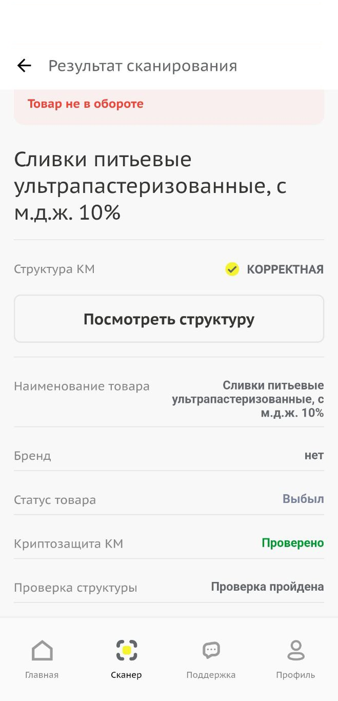
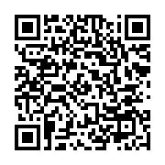
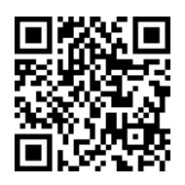
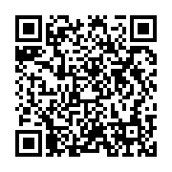



Как проверить причину блокировки
1
Через кассовое ПО, если функционал информационного окна реализован
2
С помощью бесплатного мобильного приложения Честный ЗНАК.Бизнес. Функционал сканирования и просмотра статуса товара доступен в безавторизационном режиме (не потребуется УКЭП)

Slide 15
Эффекты от внедрения в сетях
Продажа дублей
25.04.2023
ЗАПУСК ВНУТРЕННЕЙ СИСТЕМЫ КОНТРОЛЕЙ НА ДАННЫХ ИЗ СИСТЕМЫ МАРКИРОВКИ
1 янв. 2023
1 февр. 2023
1 март 2023
1 апр. 2023
1 май 2023
1 июнь 2023
1 июль 2023
1 авг. 2023
Просроченная продукция
22.09.2023
ЗАПУСК ВНУТРЕННЕЙ СИСТЕМЫ КОНТРОЛЕЙ НА ДАННЫХ ИЗ СИСТЕМЫ МАРКИРОВКИ
121
95
109
4 сент. 2023
11 сент. 2023
18 сент. 2023
25 сент. 2023
2 окт. 2023
9 окт. 2023
Нарушение МРЦ
19.09.2023
ЗАПУСК ВНУТРЕННЕЙ СИСТЕМЫ КОНТРОЛЕЙ НА ДАННЫХ ИЗ СИСТЕМЫ МАРКИРОВКИ
169
303
22
9 сент. 2023
12 сент. 2023
15 сент. 2023
18 сент. 2023
21 сент. 2023
24 сент. 2023
27 сент. 2023
30 сент. 2023
3 окт. 2023
6 окт. 2023
9 окт. 2023

Slide 16

Ответственность за нарушения правил маркировки
С 1 АПРЕЛЯ 2024 ГОДА СВЕДЕНИЯ О ПРОДАЖАХ БЕЗ ПРОВЕРКИ КОДА МАРКИРОВКИ БУДУТ ПЕРЕДАВАТЬСЯ В РОСПОТРЕБНАДЗОР !
ПРОВЕРКИ ПО ТАКОМУ ТИПУ НАРУШЕНИЙ РАЗРЕШЕНЫ, НЕСМОТРЯ НА МОРАТОРИЙ НА ПРОВЕРКИ БИЗНЕСА !​​​​​​​
2
НЕОБХОДИМО ОБНОВИТЬ КАССОВОЕ ПО И УСТРАНИТЬ НАРУШЕНИЯ ПРИ ОТПРАВКЕ ЧЕКОВ В СИСТЕМУ МАРКИРОВКИ "ЧЕСТНЫЙ ЗНАК" !
В Честном Сообществе мы собрали воедино всю информацию про разрешительный режим, в том числе и инструкции партнеров кассовых решений, чтобы вы самостоятельно могли активировать разрешительный режим: https://markirovka.ru/community/rezhim-proverok-na-kassakh/rezhim-proverok-na-kassakh

Slide 17


Ответственность за нарушения правил маркировки
За непредставление сведений и (или) нарушение порядка и сроков представления сведений, предусмотренных правилами маркировки товаров, подлежащих обязательной маркировке средствами идентификации, либо представление неполных и (или) недостоверных сведений оператору государственной информационной системы мониторинга за оборотом товаров, подлежащих обязательной маркировке средствами идентификации, если представление указанных сведений является обязательным в соответствии с законодательством Российской Федерации предусмотрена ответственность в соответствии со статьей 15.12.1 КоАП РФ. К указанным обязательствам среди прочего относится регистрация участника оборота в информационной системе маркировки.
Полная информация размещена на сайте честныйзнак.рф/penalties/
Нормативные документы
ППРФ от 21 ноября 2023 г. № 1944
Методические рекомендации по взаимодействию кассового ПО с системой маркировки
Регламент подготовки к разрешительному режиму на кассах

Slide 18
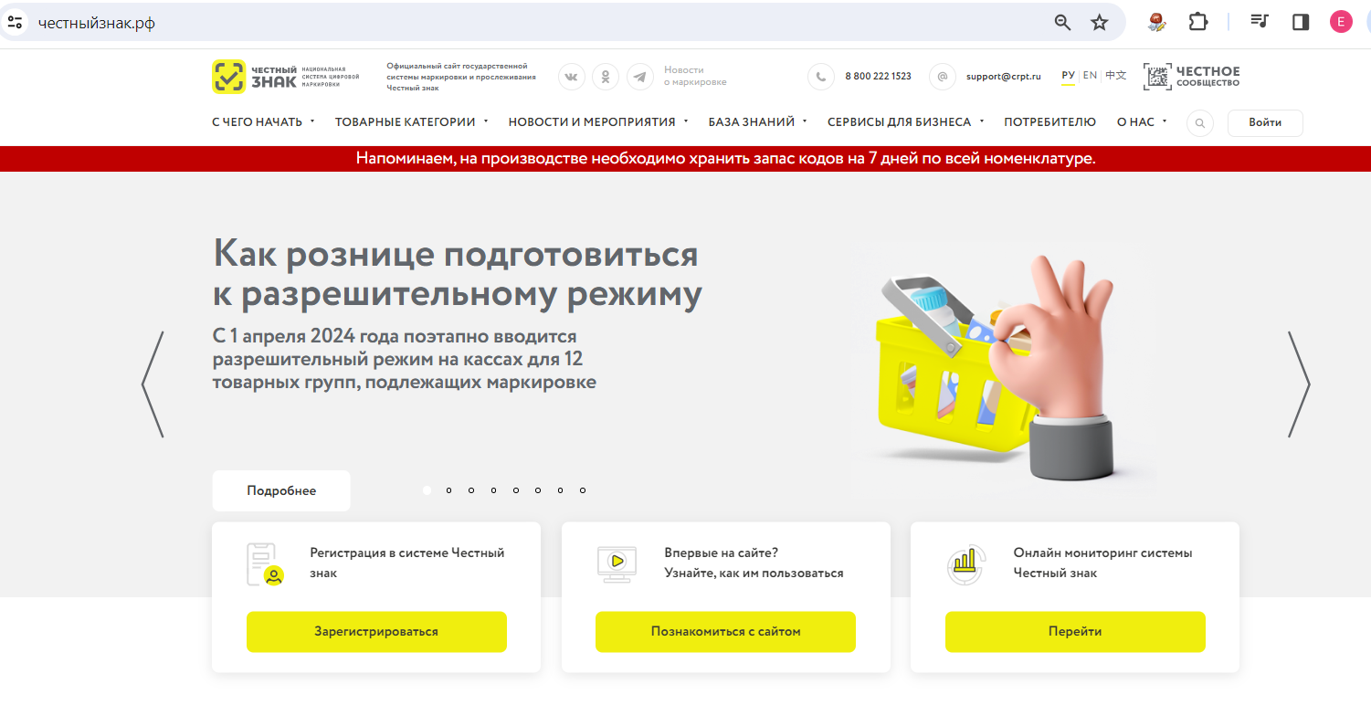
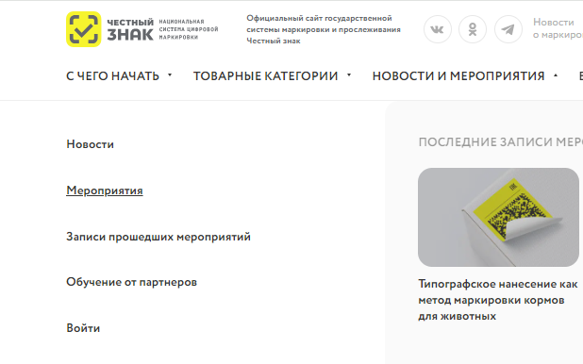
Полезные материалы
Контакты службы технической поддержки Оператора государственной системы маркировки «Честный знак»:
support@crpt.ru
8 800 222 1523 (для звонков из России)
+7 499 350 85 59 (для звонков из других стран)
Где получать информацию о маркировке:
Вебинары. Предстоящие и записи прошедших: https://честныйзнак.рф/lectures/
Честное Сообщество: markirovka.ru
Официальный телеграмм канал оператора Честный ЗНАК breaking news: t.me/crptbreaking

